Slide 1




Chào mừng các con học sinh
ĐẾN VỚI TIẾT HỌC LỚP 3C
M«n To¸n
Gi¸o viªn: Đỗ Thị Thùy Dương

Slide 2
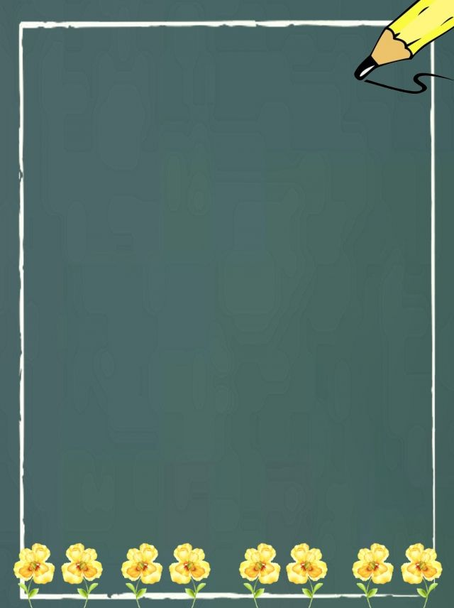
Thứ tư ngày 9 tháng 2 năm 2022
Toán
ÔN BÀI CŨ:
Em hãy nhắc lại quy tắc trừ các số trong phạm vi 10 000.
QUY TẮC
“Muốn trừ các số trong phạm vi 10 000, ta viết số bị trừ, rồi viết số trừ dưới số bị trừ sao cho các chữ số ở cùng một hàng đều thẳng cột với nhau; rồi viết dấu trừ giữa hai số, kẻ vạch ngang dưới hai số và trừ từ phải sang trái, bắt đầu từ hàng đơn vị”.

Slide 3
Thứ tư ngày 9 tháng 2 năm 2022
Toán
ÔN BÀI CŨ:
Em hãy thực hiện các bài toán sau:
Bài 1: Tính
_ 9754
3596
_ 5970
986
_ 8107
1528
_ 2851
399
6158
4984
6579
2452
Bài 2: Điền dấu >, <, =
a, 9875 – 1235 ….. 3456
<
>
b, 8512 – 1987 …… 7843
c, 9307 ….. 9763 - 456
=
8640
6525
9307

Slide 4
Thứ tư ngày 9 tháng 2 năm 2022
Toán
Luyện tập
Bài 1: Tính nhẩm
8000 - 5000 = ?
9000 - 1000 =
10000 - 8000 =
Nhẩm:
8 nghìn
- 5 nghìn
= 3 nghìn
Vậy : 8000 - 5000 = 3000

Slide 5
Thứ tư ngày 9 tháng 2 năm 2022
Toán
Luyện tập
Bài 1:
7000 - 2000 = ?
6000 - 4000 = ?
Nhẩm: 7 nghìn - 2 nghìn = 5 nghìn
Nhẩm: 6 nghìn – 4 nghìn = 2 nghìn
Vậy : 7000 – 2000 = 5000
Vậy: 6000 - 4000 = 2000

Slide 6
Thứ tư ngày 9 tháng 2 năm 2022
Toán
Luyện tập
Bài 1:
9000 - 1000 = ?
10000 - 8000 = ?
Nhẩm: 9 nghìn - 1 nghìn = 8 nghìn
Nhẩm: 10 nghìn – 8 nghìn = 2 nghìn
Vậy : 9000 – 1000 = 8000
Vậy: 10000 - 8000 = 2000

Slide 7
Thứ tư ngày 9 tháng 2 năm 2022
Toán
Luyện tập
Bài 2: Tính nhẩm (theo mẫu)
Mẫu:
5700 - 200 = 5500
Mẫu:
8400 - 3000 = 5400
= 5
= 5
8
400
- 3000
400
5
700
- 200
500
2200
3600 – 600 =
7800 - 600 =
9500 - 100 =
3000
6200 – 4000 =
4100 - 1000 =
5800 - 5000 =
7200
3100
9400
800

Slide 8
Thứ tư ngày 9 tháng 2 năm 2022
Toán
Luyện tập
Bài 3: Đặt tính rồi tính
b, 6473 - 5645
4492 - 833
b, 6473
5645
4492
833
-
-
Muốn trừ các số có 4 chữ số với nhau ta làm như sau:
* Bước 1: Đặt tính
- Viết số bị trừ
- Viết số trừ dưới số bị trừ sao cho các số cùng một hàng phải thẳng cột với nhau
- Viết dấu trừ giữa hai số và lui về phía tay trái
- Kẻ dấu gạch ngang thay cho dấu bằng
* Bước 2: Thực hiện tính từ phải sang trái
828
3659

Slide 9
Thứ tư ngày 9 tháng 2 năm 2022
Toán
Luyện tập
Bài 3: Đặt tính rồi tính
a, 7284 – 3528
9061 - 4503
a, 7284
3528
9061
4503
-
-
3756
Muốn trừ các số có 4 chữ số với nhau ta làm như sau:
* Bước 1: Đặt tính
- Viết số bị trừ
- Viết số trừ dưới số bị trừ sao cho các số cùng một hàng phải thẳng cột với nhau
- Viết dấu trừ giữa hai số và lui về phía tay trái
- Kẻ dấu gạch ngang thay cho dấu bằng
* Bước 2: Thực hiện tính từ phải sang trái
4558

Slide 10
Bài 4: Một kho có 4720kg muối, lần đầu chuyển đi 2000kg muối, lần sau chuyển đi 1700kg muối. Hỏi trong kho còn lại bao nhiêu ki-lô-gam muối?

Slide 11
Cách 1:
Số kg muối cả hai lần chuyển được là:
2000 + 1700 = 3700 (kg)
Số muối còn lại trong kho là:
4720 – 3700 = 1020 (kg)
Đáp số: 1020 kg
Cách 2:
Số muối còn lại sau lần chuyển 1 là:
4720 – 2000 = 2720 (kg)
Số muối còn lại trong kho là:
2720 – 1700 = 1020 (kg)
Đáp số: 1020 kg

Slide 12

Trò chơi:
Tiếp sức...
7400 – 300 =
7100
8000 – 4000 =
4000
9744
-
6439
3305

Slide 13



Trò chơi
Rung chuông vàng

Slide 14

Kết quả của phép tính:
6962 – 2071 = 4891
A. Đúng
B. Sai
SAI
Đáp án

Slide 15


Kết quả của phép tính
9972 – 3487 = ?
A. 5485
B. 6485
Đáp án

Slide 16


Khi thực hiện các số trong phạm vi 10000 ta thực hiện từ trái sang phải?
A. Sai
B. Đúng
Đáp án

Slide 17

Dặn dò:
- Xem lại bài, làm vở BT Toán
- Chuẩn bị bài sau : Luyện tập chung (trang 106)

Slide 18

Chúc các em chăm ngoan và học giỏi

